Slide 1
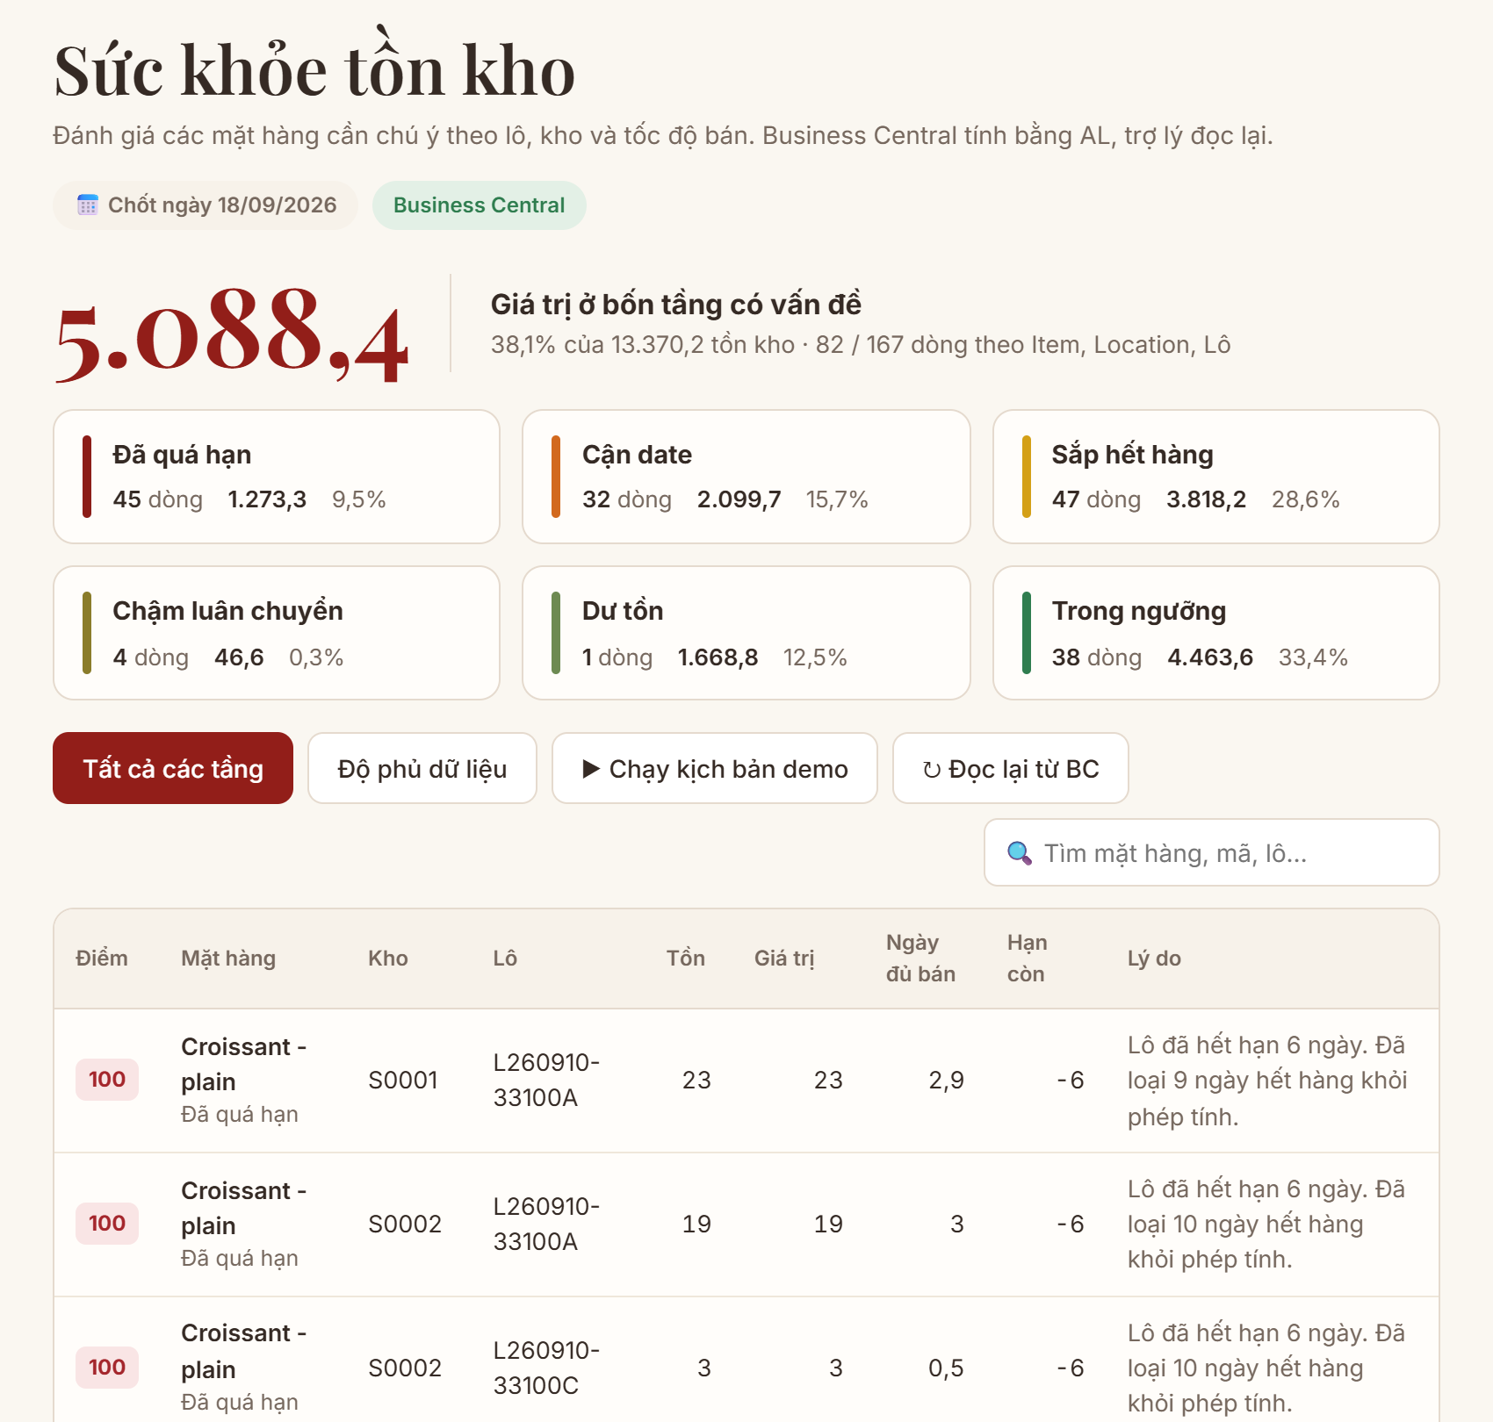
MAROU CHOCOLATE · POC · UC2
Inventory Health & Traceability
Kiến trúc giải pháp và các kịch bản đáp ứng: đầu vào, thao tác, đầu ra
NaviWorld Vietnam · 15/09/2026
Hình chụp trên môi trường Business Central demo có LS Central, dữ liệu mô phỏng 5 cửa hàng, 1 kho trung tâm, 21 mặt hàng.
Notes:
Mở đầu: tài liệu đi qua kiến trúc, cách Business Central tính sức khỏe tồn kho, rồi 10 kịch bản đang chạy được trên môi trường demo. Mỗi kịch bản nói rõ cần dữ liệu gì, người dùng làm gì, nhận được gì.

Slide 2
PHẠM VI
RFP kỳ vọng bốn đầu ra, POC đã có cả bốn
1
2
3
4
Inventory health dashboard
Aging and expiry alert
Stock-out risk
Traceability view
Tab Sức khỏe tồn kho: giá trị và số dòng theo 6 tầng, danh sách lô xếp theo điểm rủi ro, chi tiết nguồn số của từng lô.
Tầng Đã quá hạn và Cận date; hỏi hàng hết hạn bằng lời, mỗi vai thấy đúng phạm vi của mình; brief buổi sáng.
Tầng Sắp hết hàng khi số ngày đủ bán dưới 7; hỏi tồn một món ở cửa hàng mình và nơi còn hàng.
Truy xuất lô: nhập ở đâu, chuyển đi đâu, đã bán bao nhiêu, còn ở đâu, thu hồi lấy lại ở đâu.
167
6
5.088,4
6/6
dòng kết quả theo mặt hàng, địa điểm, lô
tầng sức khỏe tồn kho
giá trị ở bốn tầng có vấn đề, 38,1% tồn kho
tầng khớp khi đối chiếu độc lập
UC2 Inventory Health & Traceability
2
Notes:
RFP của Marou ghi bốn đầu ra kỳ vọng cho UC2. Mỗi thẻ là tên trong RFP và tính năng tương ứng trên POC. Hàng số dưới cùng là kết quả Business Central tính trên dữ liệu demo ngày chốt 18/09/2026.

Slide 3
KIẾN TRÚC GIẢI PHÁP
Ba tầng: người dùng, trợ lý NaviWorld, Business Central
NGƯỜI DÙNG VÀ KÊNH VÀO
Web trợ lý theo vai
Quản lý cửa hàng, điều phối, kho, Supply Chain: dashboard, hỏi đáp, duyệt trên thẻ
Business Central
Người duyệt mở đề xuất và Transfer Order; quản trị sửa ngưỡng
Cổng MCP
Agent khác gọi cùng công cụ, cùng quy định phê duyệt
Hỏi đáp, bấm nút trên thẻ
Link mở đúng page và bộ lọc trong BC
TRỢ LÝ NAVIWORLD
Hiểu câu hỏi
Quy tắc nhận dạng chạy trước; gọi model khi câu chưa có mẫu
Skill UC2
Sức khỏe tồn kho, hàng hết hạn, tồn cửa hàng, truy xuất lô, đề xuất
Kiểm soát
Quy định phê duyệt, chống đề xuất trùng, trần chi phí AI
Kết nối BC
OAuth S2S, đọc API chỉ đọc, ghi đề xuất, tạo link BC
Azure OpenAI
gpt-4.1-mini. Chỉ nhận kết quả đã lọc; không tính số, không ghi BC
Đọc: API chỉ đọc (OData v4)
Ghi: chỉ đề xuất, trạng thái Proposed
BUSINESS CENTRAL VÀ LS CENTRAL
Lớp 1 · Dữ liệu chuẩn
Item Ledger Entry (lô, hạn dùng, bán, chuyển), Item, Location; ngưỡng trên NWV Agent Setup
Lớp 2 · Tính toán bằng AL
NWV Inv. Health Calc chạy bằng Job Queue hằng đêm, ghi bảng NWV Inv. Health Line
Lớp 3 · Đề xuất và người duyệt
NWV Agent Proposal chờ duyệt; duyệt chuyển hàng thì BC tạo Transfer Order
UC2 Inventory Health & Traceability
3
Notes:
Đọc từ dưới lên. Business Central giữ dữ liệu, tính kết quả bằng AL và lưu đề xuất chờ duyệt. Trợ lý NaviWorld đọc kết quả qua API chỉ đọc, trả lời theo vai và chỉ ghi được đề xuất. Azure OpenAI chỉ được gọi khi câu hỏi chưa có mẫu, và không bao giờ ghi vào BC. Tắt trợ lý thì ba lớp trong BC vẫn chạy.

Slide 4
PHÂN VAI
Số do Business Central tính, AI chỉ tham gia ở hai chỗ
1
2
3
4
Business Central tính số
Trợ lý đọc và trả lời
AI ở hai chỗ
Người Marou quyết định
Tồn theo lô, hạn dùng, bán bình quân ngày, phân tầng, điểm rủi ro. Chạy bằng AL, kết quả nằm trong bảng của BC, mở và đối chiếu được.
Nhận dạng câu hỏi quen thuộc bằng quy tắc, đọc bảng đã tính, trả lời trong phạm vi của vai. Cùng câu hỏi, cùng dữ liệu thì cùng câu trả lời.
Câu hỏi chưa có mẫu: model chọn dữ liệu cần đọc rồi trả lời, số phải lấy từ kết quả đọc. Viết lại lý do đề xuất, giữ nguyên số. Bật tắt được, có trần chi phí.
Trợ lý chỉ ghi đề xuất. Người duyệt bấm Duyệt hoặc Từ chối; chứng từ chỉ sinh ra khi được duyệt.
Tắt AI thì dashboard, số liệu, đề xuất và luồng duyệt vẫn chạy như cũ.
UC2 Inventory Health & Traceability
4
Notes:
Câu hỏi hay gặp: AI nằm ở đâu, sao hỏi mười lần ra cùng một câu. Câu hỏi quen thuộc được trợ lý nhận dạng bằng quy tắc và trả lời bằng số đọc từ BC, nên cùng dữ liệu thì cùng câu trả lời. Model chỉ được gọi cho câu hỏi chưa có mẫu và để viết lại lý do đề xuất. Mọi con số trong câu trả lời phải lấy từ kết quả đọc BC, code kiểm lại sau khi model trả lời.

Slide 5
LUỒNG DỮ LIỆU UC2
Từ sổ kho đến thẻ việc của từng vai
1
Đầu vào
2
Xử lý trong BC
3
Đầu ra
4
Người dùng nhận
Item Ledger Entry: tồn theo lô, hạn dùng, bán, xuất, chuyển
Item, Location, Item Category
Ngưỡng trên NWV Agent Setup: cận date 45 ngày, đủ bán dưới 7 ngày, trên 90 ngày, 60 ngày không bán
NWV Demand Calc: bán bình quân ngày theo mặt hàng và địa điểm, bỏ ngày hết hàng
NWV Inv. Health Calc: gom tồn theo lô, xếp tầng, chấm điểm rủi ro
Job Queue chạy hằng đêm
Bảng NWV Inv. Health Line: mỗi dòng là mặt hàng, địa điểm, lô
Tầng, điểm rủi ro 0 đến 100, số ngày đủ bán, hạn còn, giá trị, lý do
Dashboard và chi tiết lô
Brief buổi sáng, hỏi đáp theo vai
Đề xuất xử lý, thẻ duyệt
Truy xuất lô, link mở sổ kho trong BC
UC2 Inventory Health & Traceability
5
Notes:
Đầu vào là dữ liệu chuẩn của BC, không nhập tay thêm gì ngoài ngưỡng. Business Central tính hằng đêm bằng Job Queue, hoặc người dùng bấm Run Inventory Health trên page NWV Agent Setup. Kết quả là một bảng; mọi màn hình và câu trả lời phía sau chỉ đọc bảng đó.

Slide 6
QUY TẮC PHÂN TẦNG
Mỗi lô dừng ở tầng đầu tiên khớp điều kiện
1
Đã quá hạn
Hạn còn dưới 0 ngày
45 dòng
1.273,3
2
Cận date
Hạn còn từ 0 đến 45 ngày
32 dòng
2.099,7
3
Sắp hết hàng
Có bán và đủ bán dưới 7 ngày
47 dòng
3.818,2
4
Chậm luân chuyển
Từ 60 ngày không bán, hoặc không có nhu cầu
4 dòng
46,6
5
Dư tồn
Đủ bán trên 90 ngày
1 dòng
1.668,8
6
Trong ngưỡng
Còn lại
38 dòng
4.463,6
Điểm rủi ro 0 đến 100 để xếp thứ tự trong bảng: quá hạn 100; cận date từ 60, lô dự kiến bán hết trước hạn tối đa 65.
UC2 Inventory Health & Traceability
6
Notes:
Cây phân tầng xét từ trên xuống, lô dừng ở bậc đầu tiên khớp. Ngưỡng Marou tự sửa trên NWV Agent Setup, có thể đặt riêng cận date theo nhóm hàng, không sửa code. Bốn tầng Đã quá hạn, Cận date, Chậm luân chuyển, Dư tồn cộng lại là 5.088,4. Số trên biểu đồ là dữ liệu demo ngày chốt 18/09/2026.

Slide 7
KỊCH BẢN ĐÁP ỨNG
Mười kịch bản đang chạy trên môi trường demo
# | Kịch bản | Vai | Người dùng làm gì | Nhận được
1 | Xem sức khỏe tồn kho | Supply Chain | Mở tab Sức khỏe tồn kho, bấm ô tầng, tìm theo mã hoặc lô | Giá trị theo 6 tầng, lô xếp theo điểm rủi ro
2 | Vì sao lô vào tầng này | Supply Chain, người kiểm tra số | Bấm một dòng trên bảng | Nguồn từng con số, quy tắc dừng ở bậc nào, bán theo ngày
3 | Dữ liệu có đủ để tin không | Supply Chain, IT | Bấm Độ phủ dữ liệu | Tỷ lệ dòng có lô, hạn dùng, độ dài lịch sử; Đạt hoặc Cần xem lại
4 | Brief buổi sáng | Supply Chain, điều phối | Bấm Brief hoặc gõ brief | Các lô rủi ro nhất, mỗi thẻ có nút xử lý
5 | Hỏi hàng hết hạn theo vai | Điều phối, quản lý cửa hàng | Gõ câu hỏi bằng lời | Số lô, tồn, giá trị theo địa điểm; cửa hàng chỉ thấy của mình
6 | Hỏi tồn một món | Quản lý cửa hàng | Gõ tên món | Cửa hàng mình trước, rồi nơi còn hàng và số ngày đủ bán
7 | Đề xuất xử lý lô | Supply Chain | Bấm Đề xuất hủy hoặc Chuyển sang cửa hàng bán nhanh | Đề xuất có số lô ghi vào BC, trạng thái Proposed
8 | Duyệt đề xuất | Người duyệt | Bấm Duyệt hoặc Từ chối trên thẻ | Quyết định ghi vào BC; duyệt chuyển hàng thì có Transfer Order
9 | Truy xuất lô | QA, điều phối | Gõ số lô | Hành trình lô, nơi còn tồn, số thu hồi được
10 | Hỏi tự do khi bật AI | Supply Chain, quản lý | Gõ câu hỏi chưa có mẫu | Câu trả lời kèm số và các bước đã tra
UC2 Inventory Health & Traceability
7
Notes:
Bản đồ mười kịch bản. Chín kịch bản đầu không cần bật AI. Kịch bản 7 và 8 chụp trên dữ liệu mô phỏng để không ghi đề xuất thật vào BC demo. Mỗi slide sau đi vào một kịch bản với đầu vào, thao tác và đầu ra.

Slide 8
KỊCH BẢN 1/10 · XEM SỨC KHỎE TỒN KHO
Tiền đang nằm ở hàng có vấn đề bao nhiêu
Vai Supply Chain
1
Đầu vào
Bảng NWV Inv. Health Line do BC tính, 167 dòng, chốt ngày 18/09/2026
Tồn theo lô, giá vốn, số ngày đủ bán
2
Thao tác
Mở tab Sức khỏe tồn kho
Bấm một ô tầng để lọc; gõ mặt hàng, mã hoặc số lô để tìm
3
Đầu ra
5.088,4 ở bốn tầng có vấn đề, 38,1% của 13.370,2
Số dòng và giá trị của từng tầng
Danh sách lô xếp theo điểm rủi ro, kèm lý do
UC2 Inventory Health & Traceability
8
Notes:
Vai Trang (Supply Chain). Mở tab Sức khỏe tồn kho: con số lớn là giá trị ở bốn tầng có vấn đề. Bấm ô Đã quá hạn để lọc còn 45 dòng; gõ số lô vào ô tìm để lọc một lô. Dòng chốt ngày cho biết kết quả tính theo Work Date nào.

Slide 9
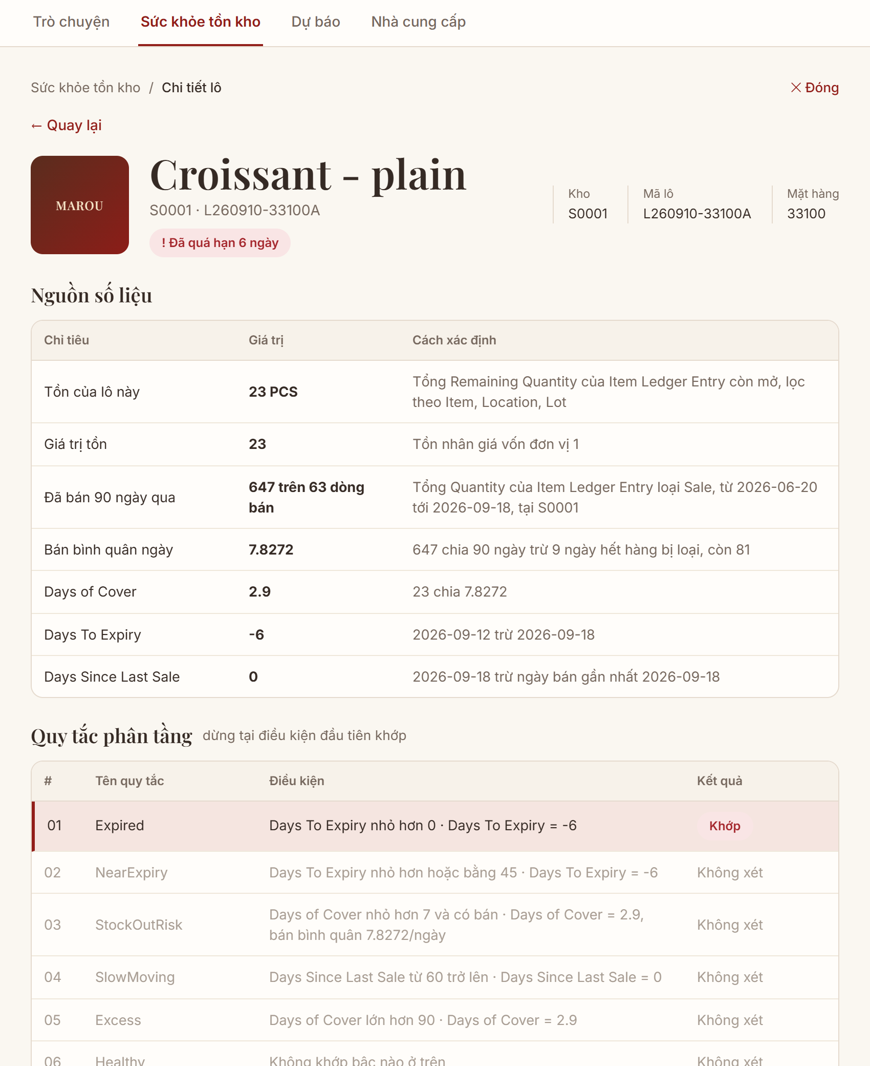
KỊCH BẢN 2/10 · VÌ SAO LÔ VÀO TẦNG NÀY
Mở một lô để xem từng con số lấy từ đâu
Vai Supply Chain, người kiểm tra số liệu
1
Đầu vào
Dòng kết quả của lô
Item Ledger Entry của lô và lịch sử bán 90 ngày tại địa điểm
2
Thao tác
Bấm một dòng trên bảng Sức khỏe tồn kho
Ví dụ: Croissant - plain, S0001, lô L260910-33100A
3
Đầu ra
Nguồn từng con số: tồn 23, bán 90 ngày, số ngày hết hàng bị loại, số ngày đủ bán 2,9
Quy tắc dừng ở bậc 01 Expired vì hạn còn -6 ngày
Bán theo ngày để cộng tay
UC2 Inventory Health & Traceability
9
Notes:
Bấm dòng Croissant - plain tại S0001, lô L260910-33100A. Bảng Nguồn số liệu ghi cách xác định từng chỉ tiêu. Quy tắc phân tầng tô đậm bậc 01 Expired là bậc khớp; các bậc sau ghi Không xét. Phần Đã bán theo ngày ở cuối trang để cộng tay đối chiếu.

Slide 10
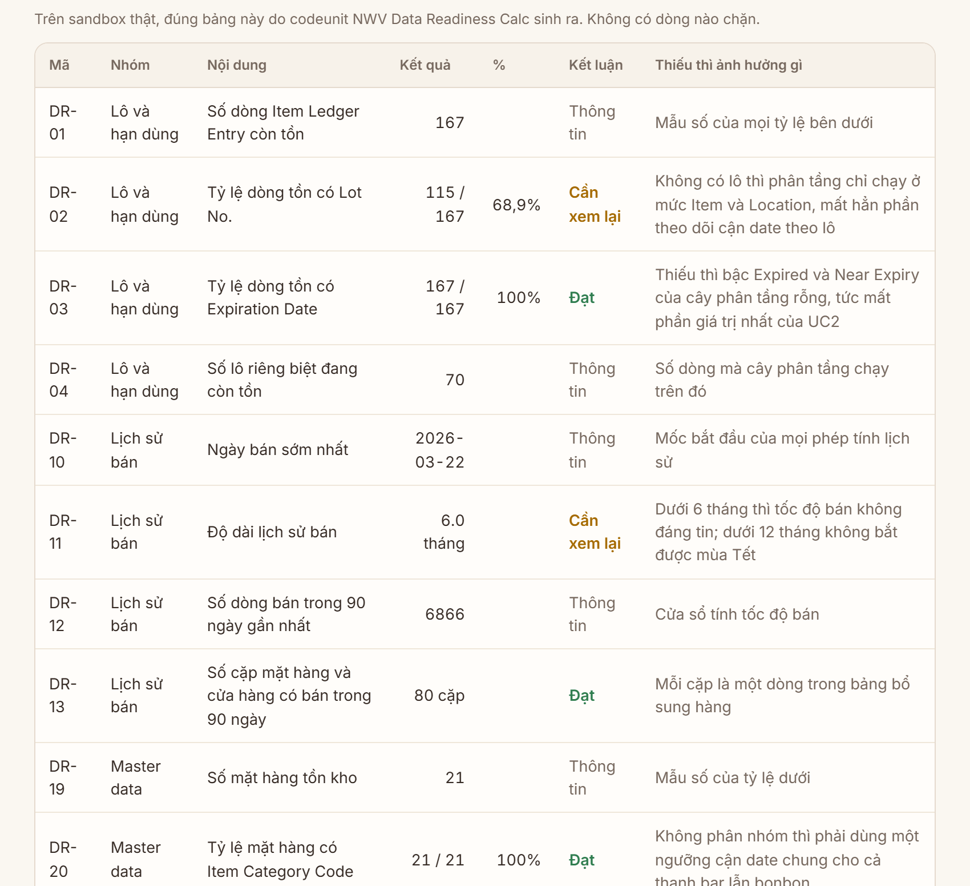
KỊCH BẢN 3/10 · DỮ LIỆU CÓ ĐỦ ĐỂ TIN KHÔNG
Biết dữ liệu đủ tốt trước khi tin kết quả
Vai Supply Chain, IT
1
Đầu vào
Item Ledger Entry, Lot No. Information, Item
Bảng kết quả Inventory Health
2
Thao tác
Bấm Độ phủ dữ liệu trên màn hình Sức khỏe tồn kho
3
Đầu ra
Từng phép đo: kết quả, tỷ lệ, kết luận Đạt hoặc Cần xem lại
Thiếu thì ảnh hưởng gì, ví dụ lịch sử dưới 12 tháng chưa bắt được mùa Tết
Demo: 100% dòng tồn có hạn dùng; 68,9% có số lô
UC2 Inventory Health & Traceability
10
Notes:
Bấm Độ phủ dữ liệu trên thanh công cụ. Mỗi dòng là một phép đo trên BC và nói thiếu thì ảnh hưởng gì. Trên demo có hai dòng Cần xem lại: 68,9% dòng tồn có số lô vì chỉ 9 mã quản lý lô, và lịch sử bán 6 tháng nên chưa bắt được mùa Tết.

Slide 11
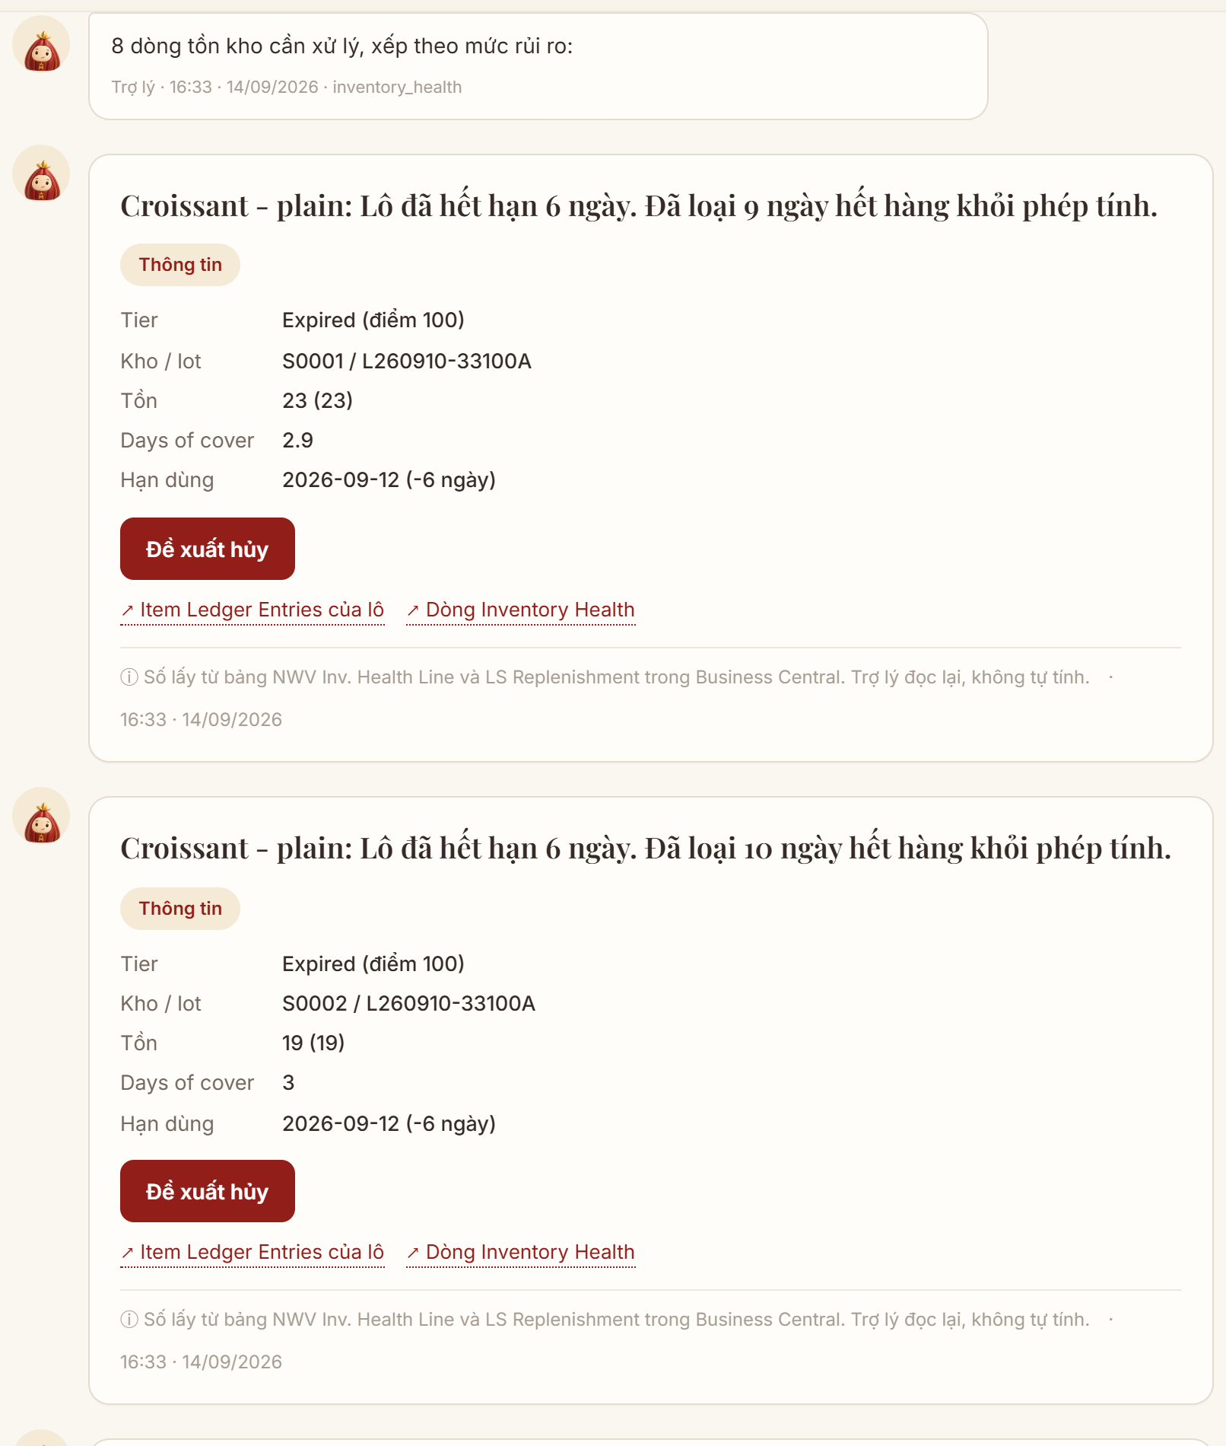
KỊCH BẢN 4/10 · BRIEF BUỔI SÁNG
Mở đầu ngày bằng danh sách lô cần xử lý
Vai Supply Chain, điều phối
1
Đầu vào
Bảng Inventory Health đã tính, điểm rủi ro của từng dòng
Phạm vi của vai: Supply Chain thấy toàn hệ thống
2
Thao tác
Bấm Brief cạnh ô nhập, hoặc gõ brief
3
Đầu ra
Số dòng cần xử lý, xếp theo mức rủi ro
Mỗi thẻ: tầng, kho và lô, tồn, số ngày đủ bán, hạn dùng
Nút xử lý theo tầng và link mở sổ kho của lô trong BC
UC2 Inventory Health & Traceability
11
Notes:
Vai Trang bấm Brief. Trợ lý đọc bảng Inventory Health, lấy các dòng điểm rủi ro cao nhất và dựng thẻ. Mỗi thẻ có nút theo tầng: quá hạn thì Đề xuất hủy, cận date thì Đề xuất giảm giá và Chuyển sang cửa hàng bán nhanh. Link mở đúng Item Ledger Entry của lô trong BC. Brief hiện ghép bằng quy tắc, không gọi model.

Slide 12
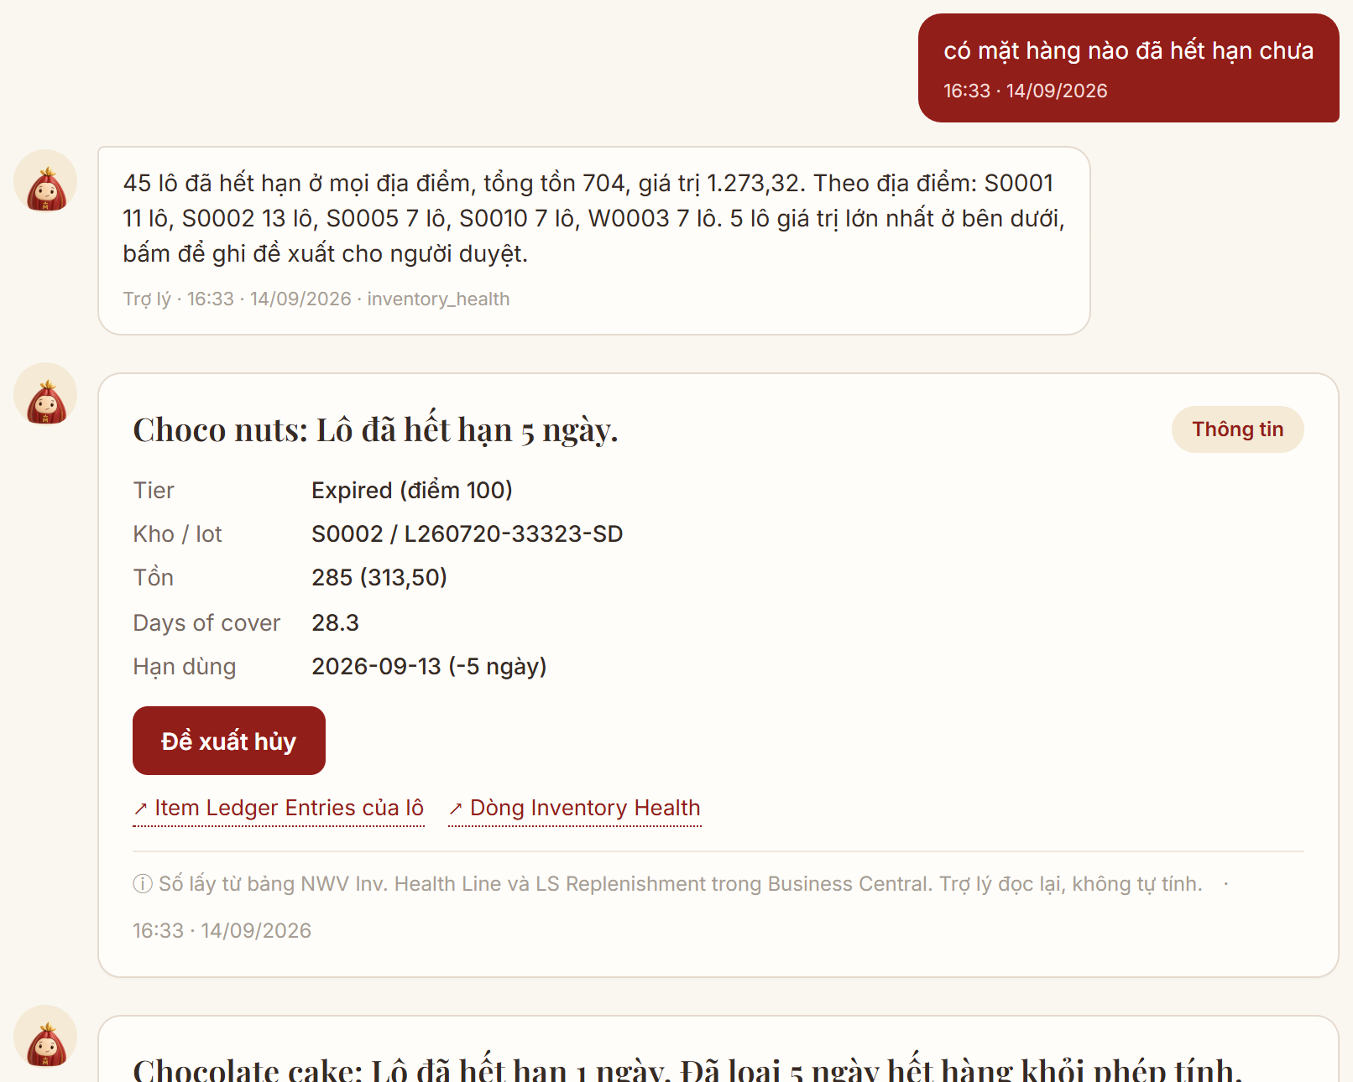
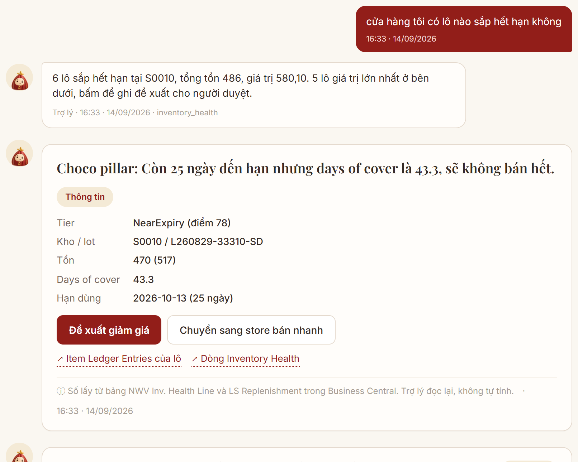
KỊCH BẢN 5/10 · HỎI HÀNG HẾT HẠN THEO VAI
Cùng câu hỏi, mỗi vai thấy đúng phạm vi của mình
Vai Điều phối kho, quản lý cửa hàng S0010
1
Đầu vào
Bảng Inventory Health
Địa điểm gắn với vai người hỏi
2
Thao tác
Gõ: có mặt hàng nào đã hết hạn chưa
Gõ: cửa hàng tôi có lô nào sắp hết hạn không
3
Đầu ra
Điều phối kho hỏi hàng đã hết hạn
Quản lý S0010 hỏi lô sắp hết hạn
Điều phối: 45 lô, tồn 704, giá trị 1.273,32, chia theo địa điểm
S0010: 6 lô, chỉ của S0010
Thẻ các lô giá trị lớn nhất
UC2 Inventory Health & Traceability
12
Notes:
Hai câu hỏi trên hai vai. Hùng (điều phối) hỏi có mặt hàng nào đã hết hạn chưa: 45 lô ở mọi địa điểm, tổng tồn 704, giá trị 1.273,32, chia theo địa điểm. Hà (quản lý S0010) hỏi cửa hàng tôi có lô nào sắp hết hạn không: 6 lô, chỉ của S0010. Trợ lý không hỏi lại thuộc cửa hàng nào vì lấy từ vai.

Slide 13
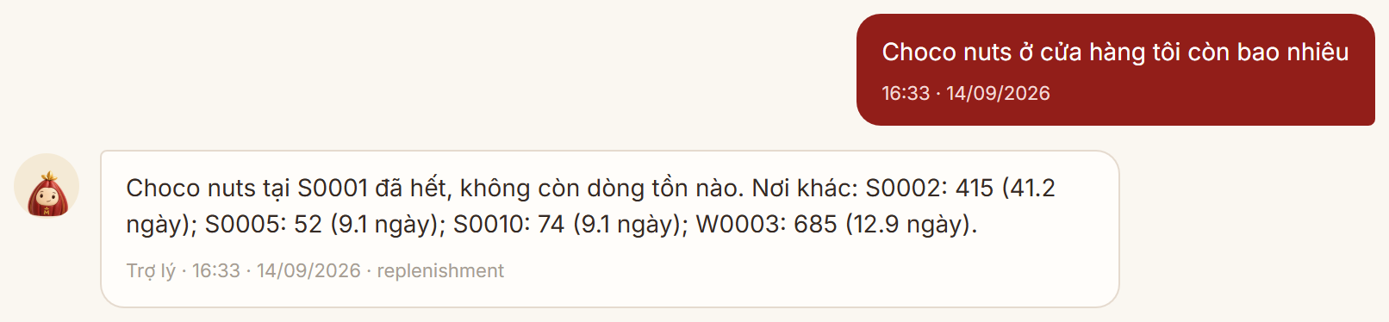
KỊCH BẢN 6/10 · HỎI TỒN MỘT MÓN
Hỏi tồn ở cửa hàng mình và nơi còn hàng
Vai Quản lý cửa hàng S0001
1
Đầu vào
2
Thao tác
3
Đầu ra
Tồn theo mặt hàng và địa điểm
Số ngày đủ bán từ bảng Inventory Health
Gõ: Choco nuts ở cửa hàng tôi còn bao nhiêu
S0001 đã hết
Nơi khác: S0002 415 (41,2 ngày), S0005 52, S0010 74, W0003 685
UC2 Inventory Health & Traceability
13
Notes:
Vai Lan (S0001) gõ Choco nuts ở cửa hàng tôi còn bao nhiêu. Trợ lý trả lời cửa hàng mình trước, kể cả khi đã hết, rồi liệt kê nơi còn hàng kèm số ngày đủ bán, để quản lý biết xin chuyển từ đâu.

Slide 14
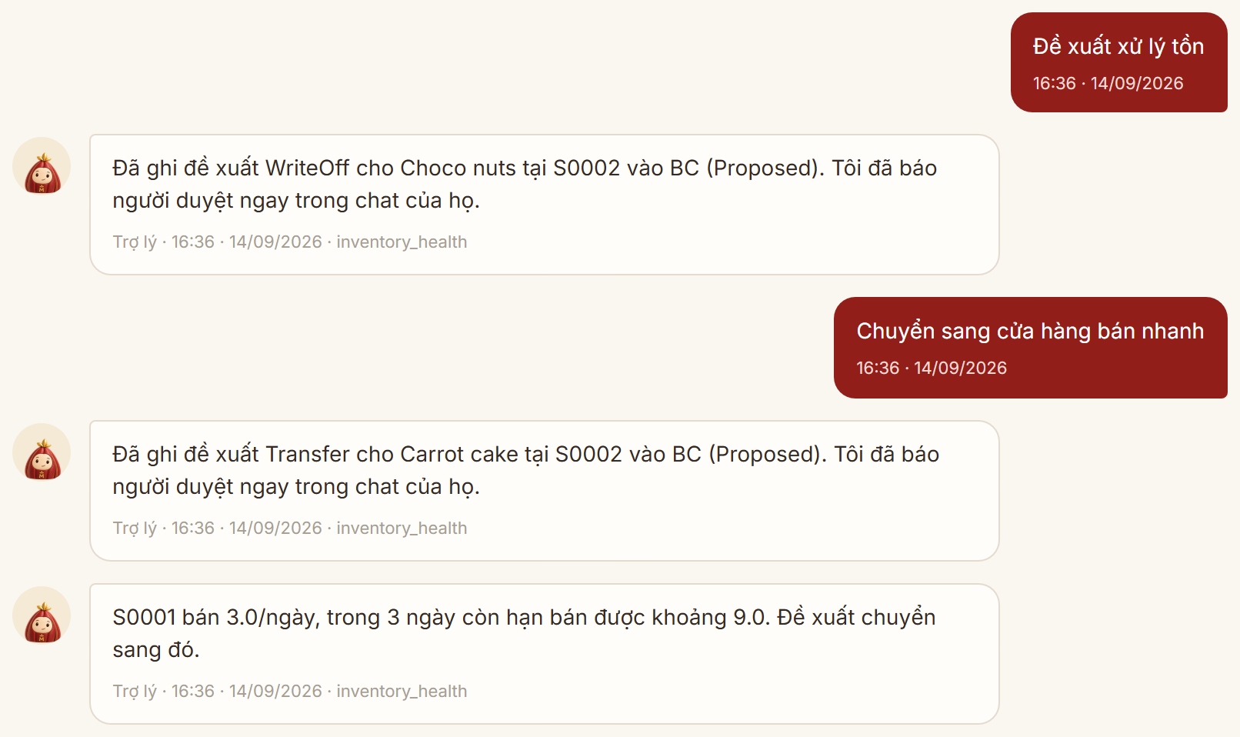
KỊCH BẢN 7/10 · ĐỀ XUẤT XỬ LÝ LÔ
Từ thẻ lô ra đề xuất có số lô trong Business Central
Vai Supply Chain
1
Đầu vào
Thẻ lô từ brief hoặc câu trả lời
Tốc độ bán theo cửa hàng, quy định phê duyệt, đề xuất đang chờ trong BC
2
Thao tác
Bấm Đề xuất hủy trên lô quá hạn
Bấm Chuyển sang cửa hàng bán nhanh trên lô cận date
3
Đầu ra
Đề xuất WriteOff hoặc Transfer có số lô, trạng thái Proposed
Chọn cửa hàng bán nhanh nhất, ví dụ S0001 bán 3,0 mỗi ngày
Bấm lần hai thì báo đã có đề xuất đang chờ
Dữ liệu mô phỏng
UC2 Inventory Health & Traceability
14
Notes:
Chụp trên dữ liệu mô phỏng. Bấm Đề xuất hủy trên thẻ Choco nuts S0002: trợ lý kiểm đề xuất trùng, áp quy định phê duyệt, ghi đề xuất WriteOff trạng thái Proposed vào BC và gửi thẻ cho người duyệt. Bấm Chuyển sang cửa hàng bán nhanh trên lô Carrot cake: trợ lý chọn S0001 vì bán 3 cái mỗi ngày. Hiện đề xuất chuyển ghi cả tồn lô; giới hạn theo lượng bán được trước hạn làm khi triển khai.

Slide 15
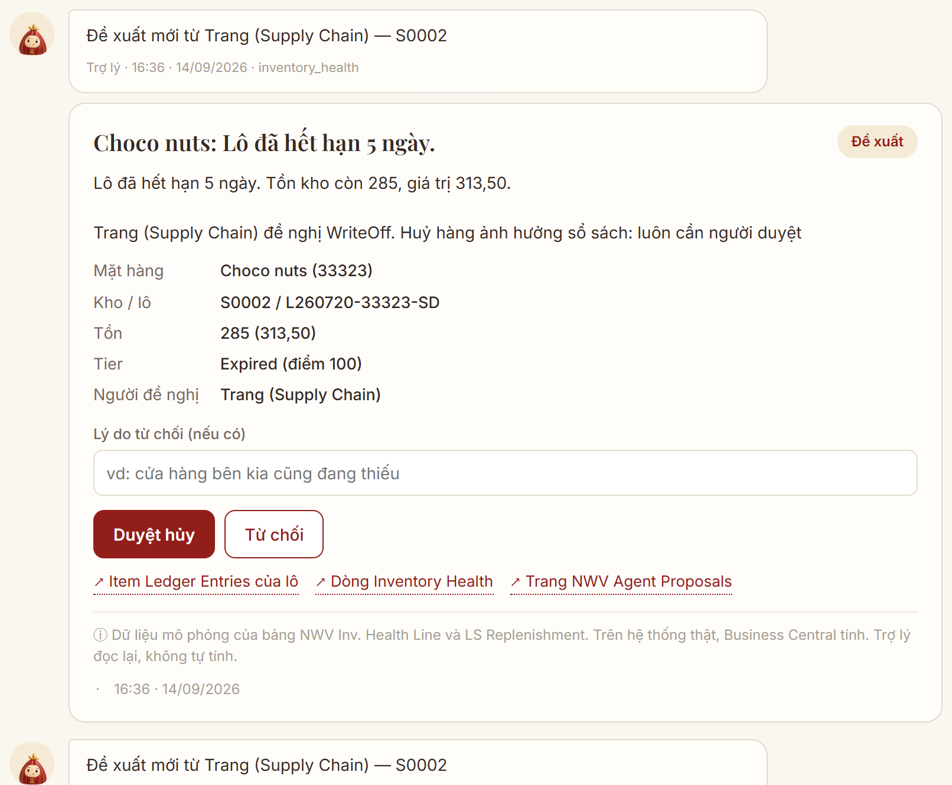
KỊCH BẢN 8/10 · DUYỆT ĐỀ XUẤT
Người duyệt nhận thẻ và quyết định trong một lần bấm
Vai Người duyệt: Supply Chain, điều phối
1
Đầu vào
Đề xuất Proposed trong bảng NWV Agent Proposal
Quy định phê duyệt khớp với loại đề xuất
2
Thao tác
Bấm Duyệt hủy hoặc Duyệt chuyển hàng
Hoặc Từ chối, kèm lý do
Có thể duyệt ngay trên page NWV Agent Proposals trong BC
3
Đầu ra
Trạng thái đề xuất cập nhật trong BC
Duyệt chuyển hàng: BC tạo Transfer Order trạng thái Open
Link mở lô, dòng Inventory Health và page đề xuất
Dữ liệu mô phỏng
UC2 Inventory Health & Traceability
15
Notes:
Chụp trên dữ liệu mô phỏng. Thẻ đến hộp thư người duyệt ngay khi đề xuất được ghi. Thẻ ghi người đề nghị và quy định áp dụng: hủy hàng ảnh hưởng sổ sách nên luôn cần người duyệt. Từ chối phải ghi lý do. Duyệt chuyển hàng thì BC tạo Transfer Order trạng thái Open. Duyệt hủy hiện ghi nhận quyết định; biên bản và chứng từ hủy nháp hoàn thiện khi triển khai.

Slide 16
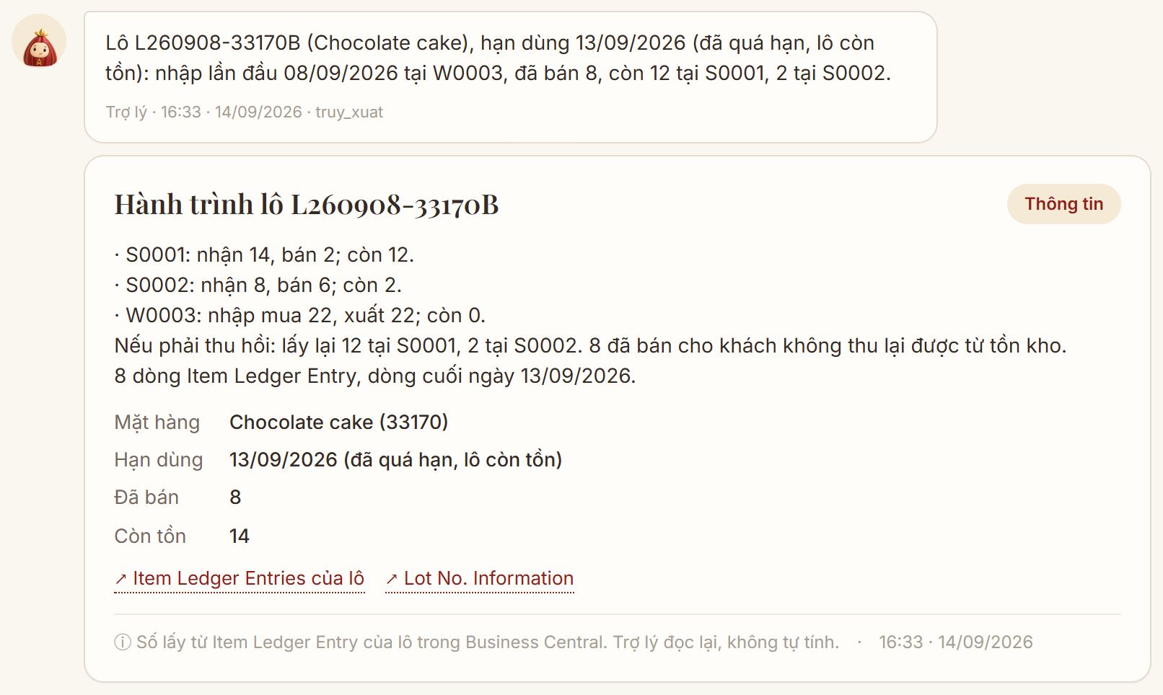
KỊCH BẢN 9/10 · TRUY XUẤT LÔ
Lô đi đâu, còn ở đâu, thu hồi lấy lại được bao nhiêu
Vai QA, điều phối kho
1
Đầu vào
Item Ledger Entry của lô: nhập, chuyển, bán
Hạn dùng của lô
2
Thao tác
Gõ: truy xuất lô L260908-33170B
3
Đầu ra
Hành trình theo địa điểm: W0003 nhập 22; S0001 nhận 14, còn 12; S0002 nhận 8, còn 2
Thu hồi: lấy lại 12 tại S0001, 2 tại S0002; 8 cái đã bán
Cảnh báo lô đã quá hạn từ 13/09 mà còn tồn
UC2 Inventory Health & Traceability
16
Notes:
Vai Hùng gõ truy xuất lô L260908-33170B. Trợ lý gom Item Ledger Entry của lô theo địa điểm: W0003 nhập mua 22 và xuất hết; S0001 nhận 14, bán 2, còn 12; S0002 nhận 8, bán 6, còn 2. Lô đã quá hạn từ 13/09 mà còn tồn nên trợ lý ghi rõ. Link mở đúng sổ kho và Lot No. Information của lô.

Slide 17
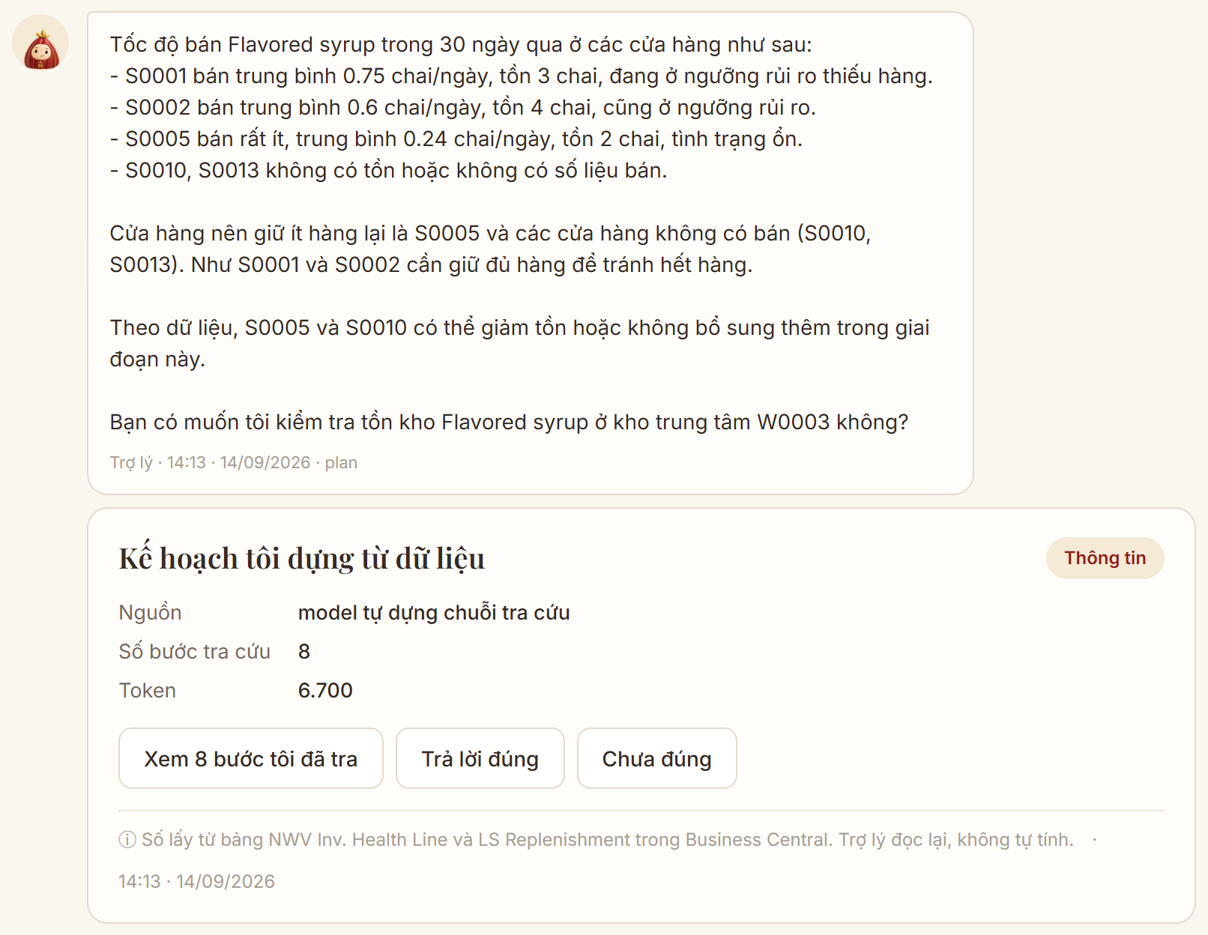
KỊCH BẢN 10/10 · HỎI TỰ DO KHI BẬT AI
Câu hỏi chưa có mẫu: model chọn dữ liệu cần đọc
Vai Supply Chain
1
Đầu vào
API chỉ đọc: tồn, lô, lịch sử bán
AI đang bật, còn trong trần chi phí
2
Thao tác
Gõ: so sánh tốc độ bán Flavored syrup giữa các cửa hàng 30 ngày qua, chỗ nào nên giữ ít hàng lại
3
Đầu ra
Câu trả lời kèm số theo từng cửa hàng
Kế hoạch đã tra: 8 bước, 6.700 token
Nút xem các bước đã tra, đánh giá đúng hoặc chưa đúng
UC2 Inventory Health & Traceability
17
Notes:
Kịch bản duy nhất gọi model, khi bật AI trên trang Cài đặt AI. Câu hỏi so sánh tốc độ bán Flavored syrup giữa các cửa hàng 30 ngày qua không có mẫu sẵn. Model chọn đọc gì (8 bước tra cứu), trả lời kèm số lấy từ kết quả đọc. Nút Xem 8 bước tôi đã tra liệt kê từng bước bằng tiếng Việt. Code kiểm số trong câu trả lời theo đúng địa điểm; sai thì thẻ ghi Kiểm tra số. Người dùng đánh giá Trả lời đúng hoặc Chưa đúng.

Slide 18
KIỂM SOÁT
Mỗi con số mở lại được, mỗi quyết định có người duyệt
1
Đối chiếu độc lập
2
Mở lại trong Business Central
Bản tính thứ hai đọc cùng dữ liệu BC, so từng tầng: 45 / 32 / 47 / 4 / 1 / 38, khớp cả sáu.
Thẻ có link mở đúng Item Ledger Entries lọc sẵn mặt hàng, kho, lô; ngưỡng sửa trên NWV Agent Setup.
3
Chỉ ghi đề xuất
4
AI trong giới hạn
Trạng thái luôn là Proposed; chống đề xuất trùng cho cùng lô; quy định phê duyệt theo loại và giá trị.
Bật tắt trên trang Cài đặt AI, trần chi phí theo ngày và cộng dồn; mỗi lượt gọi model ghi số token.
UC2 Inventory Health & Traceability
18
Notes:
Bốn cơ chế giúp Marou tin kết quả. Đối chiếu độc lập: một bản tính viết riêng bằng Python đọc cùng dữ liệu BC và ra đúng sáu tầng 45, 32, 47, 4, 1, 38. Link BC trên thẻ mở đúng page với bộ lọc mặt hàng, kho, lô. Trợ lý chỉ ghi đề xuất ở trạng thái Proposed. AI có công tắc và trần chi phí, mọi lượt gọi model ghi token.

Slide 19
MỨC ĐÁP ỨNG
Đã chạy trong POC và phần hoàn thiện khi triển khai
Có trong POC
Hoàn thiện khi triển khai
Chưa có, chọn qua khảo sát
Dashboard 6 tầng, lọc và tìm lô
Chi tiết lô và nguồn số liệu
Độ phủ dữ liệu
Brief, hỏi hết hạn và tồn theo vai
Đề xuất có số lô, chống trùng, thẻ duyệt
Duyệt chuyển hàng tạo Transfer Order
Truy xuất lô, link mở sổ kho trong BC
Hỏi tự do khi bật AI
Duyệt hủy sinh biên bản và chứng từ hủy nháp; hiện ghi nhận quyết định
Số lượng chuyển vừa đủ bán trước hạn; hiện đề xuất cả tồn lô
Chặn mua thêm hàng dư tồn; hiện ghi nhận quyết định
Brief do AI viết, nêu ba việc quan trọng nhất và lý do
Nhắc chủ động mỗi sáng qua kênh người dùng quen dùng
Đề xuất giảm giá có mức giảm
Truy ngược lô nguyên liệu tới thành phẩm
Gợi ý xuất lô theo hạn dùng
UC2 Inventory Health & Traceability
19
Notes:
Cột trái là những gì đã chạy trên môi trường demo và vừa trình bày. Cột giữa là luồng đã có nhưng bước cuối cần theo quy trình thật của Marou. Cột phải là tính năng chưa có, sẽ chọn làm dựa trên khảo sát người dùng.

Slide 20
BƯỚC TIẾP THEO
Đưa UC2 về sát việc thật của Marou
1
2
3
Khảo sát người dùng
Xác nhận dữ liệu
Chốt quy định phê duyệt
Tám câu hỏi về lần hủy hàng gần nhất, cách xử lý hàng cận date, thu hồi lô, để chọn tính năng AI làm trước.
Hàng tươi thừa cuối ngày có ghi hủy vào BC không; hạn dùng của từng đợt giao có được ghi ở phía cửa hàng không.
Việc gì hệ thống được tự làm, việc gì luôn cần người duyệt, hạn mức giá trị bao nhiêu.
Notes:
Ba việc cần Marou tham gia để chuyển UC2 từ demo sang dữ liệu thật: khảo sát người dùng, xác nhận hai điểm dữ liệu, và chốt quy định phê duyệt.

